Slide 1





CPU：中央处理器
毛云龙

Slide 2


01
中央处理器概述

Slide 3
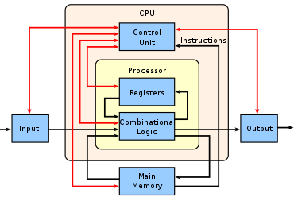
中央处理器概述
现代电子计算机——冯诺依曼模型
主要部分：控制部件、运算部件、存储部件、输入、输出
中央处理器：控制部件、运算部件
CPU需要与计算系统中的其他部件交互
输入、输出、存储等等
CPU：读取并执行指令的部件
主要由两部分组成：控制信号、数据通路

Slide 4
中央处理器概述
控制信号
由控制器生成，负责
程序控制: 程序中指令执行顺序控制
操作控制: 将机器指令翻译成执行部件所需操作控制信号
时序控制: 控制操作信号的产生时间、持续时间
异常控制: 异常处理，外设交互
控制器将机器指令译码并生成指令的执行部件所需的控制信号，控制信号按序送至各执行部件控点，引起逻辑门开闭，建立正确的数据通路，从而完成指令功能
控制信号可以由软件或硬件实现（微程序控制器、硬布线控制器）

Slide 5
中央处理器概述
数据通路
指令执行部件间传送信息的路径
通路的建立由控制信号控制，受时钟驱动
不同指令或是同一指令在执行的不同阶段所激活的数据通路不同
包含运算部件和存储部件
数据通路的复杂度会影响指令执行的流程和执行效率

Slide 6
中央处理器概述
CPU中主要寄存器类型
PC (Program Counter) ---- 程序计数器
X86：EIP；
MIPS：PC
IR (Instruction Register) ---- 指令寄存器 [可选]
AR (Address Register) ---- 地址寄存器 MAR [可选]
DR (Data Register) ---- 数据缓冲寄存器 MDR [可选]
AC (Accumulate Count) ---- 累加寄存器 [可选]
PSW (Program Status Word) ---- 程序状态字 [可选]
X86： EFLAGS；
MIPS：无

Slide 7
中央处理器概述
数据通路的寄存器传输表示（RTL， Register Transfer Level ）
RegA_{in}
RegA_{out}
RegB_{out}
RegA_{out}
RegB_{in}
RegB_{in}
EN
EN
EN
EN
A
B
A
组合逻辑
Func
B
组合逻辑
Funct
Funct (A)→ B
CLK
CLK
AR_{out}
DR_{in}
A_{out}
B_{in}
A_{out}
B_{out}
C_{in}
AR
MEM
DR
A
总线
B
A
B
C
ALU
CLK
CLK
CLK
访存通路
总线传输
运算通路

Slide 8
中央处理器概述
简易CPU的数据通路和控制器

Slide 9
中央处理器概述
数据通路与时钟周期
时钟触发前输入须稳定一段 建立时间（Setup Time）
时钟触发后输入须稳定一段 保持时间（Hold Time）
时钟触发到输出稳定的时间 触发器延迟 Clk_to_Q
D
Data
Q
Clk
Clk
Setup
Hold
Data
不关心
不关心
Clk_to_Q
Q
旧值
新值

Slide 10
中央处理器概述
数据通路与时钟周期
数据通路最小时钟周期
①
②
CLk
Setup
Hold
Setup
D
Clk-to-Q
关键路径延迟
寄存器
寄存器
…
…
…
…
A
B
组合逻辑
CLK
最小时钟周期 > Clk_to_Q + 关键路径时延 + Setup Time

Slide 11
中央处理器概述
数据通路与时钟周期
Clk_to_Q + 关键路径时延 > Hold_Time
①
①
Clk
Setup
Hold
Setup
Hold
D
Clk-to-Q
关键路径延迟
寄存器
寄存器
…
…
…
…
A
B
组合逻辑
CLK
最小时钟周期 > Clk_to_Q + 关键路径时延 + Setup Time

Slide 12
中央处理器概述
总线
操作控制信号
单总线CPU示例
Write
Read
PC_{in}
PC
…
PC_{out}
操作控制器
主要部件都连接在总线上
各部件间通过总线进行传输
MEM
AR
AR_{in}
DRE_{out}
DR_{in}
ID
时序部件
DR
IR_{in}
DRE_{in}
DR_{out}
IR
IR_{out}
X
X
X_{in}
控制信号 | 作用说明
IR_{out、}PC_{out、}…R1_{out} | 控制三态门将寄存器值输出到总线
IR_{in、}PC_{in、}…R1_{in} | 控制寄存器使能端将总线数据锁存（时钟驱动）
+1、ADD、SUB | 运算控制信号
Write、Read | 内存读写控制信号（时钟驱动）
X_{in}
R0_{in}
R0
R0
R0_{out}
A
B
+1
R0_{out}
ALU
ADD
R1_{in}
SUB
R1
R1_{out}
Z
R2_{in}
Z_{out}
R2
R2_{out}
：数据流
：控制流

Slide 13
中央处理器概述
多总线CPU示例
BUS
bus1→BUS
BUS→bus1
ALUout
PCOut
IR_{A}out
DRout
DRin
PCin
IRin
ARin
DREin
CLK
PC
CLK
IR
CLK
AR
CLK
DR
ALU_OP
ALU
ID
主存
CLK
LA
LDLA
RD
bus1
bus2
时
序
产
生
器
(TG)
操作
控制器
（OC）
WR
bus1→bus2
bus2→bus1
Dout
寄存器堆
Din
ReadReg#
WriteReg#
W#
WE
WriteEnable
CLK
操作控制信号

Slide 14
中央处理器概述
6bits
5bits
5bits
5bits
5bits
6bits
单周期MIPS CPU示例（R型指令）
R 型指令
OP
R_{S}
R_{t}
R_{d}
shamt
funct
MemtoReg
MemtoReg
控
制
器
控
制
器
MemWrite
MemWrite
Branch
Branch
AluOP
AluOP
PCSrc
PCSrc
31:26
31:26
ALUSrc
Op
ALUSrc
Op
RegWrite
5:0
RegWrite
5:0
Func
Func
RegDst
RegDst
PC
PC
WE
PC+4
WE
PC+4
WE
rs
WE
0
1
rs
0
1
指令字
指令字
Equal
SrcA
Equal
25:21
SrcA
25:21
R1#
R1#
R1
A
R1
A
RD
RD
0
1
rt
0
1
rt
ALUResult
ALUResult
ReadData
A
ReadData
20:16
A
20:16
RD
ALU
RD
R2#
ALU
rd
R2#
rd
数据
存储器
CLK
数据
存储器
CLK
指令
存储器
指令
存储器
R2
R2
0
1
①
15:11
0
1
SrcB
15:11
0
1
0
1
W#
W#
WriteData
寄存器堆
WriteData
寄存器堆
WD
WD
WD
WD
CLK
CLK
CLK
PC+4
①
CLK
+
PC+4
+
+
<<2
4
<<2
4
15:0
PCBranch
Sign Extend
PCBranch
Sign Extend
+
+
SignImm
+
SignImm
+
+
WriteBackData
BranchAddress
WriteBackData
BranchAddress

Slide 15
02
MIPS32单周期CPU

Slide 16
MISP32单周期CPU
指令执行的一般流程
取指令、执行指令反复循环
指令功能、寻址方式不同，数据通路不同，执行时间不同，如何安排时序？
访存指令、寄存器运算指令、加法指令
取指令
PC++
指令译码
操作数
地址计算
取操作数
数据操作
指令执行
操作数
地址计算
存操作数
无中断异常
有异常、中断请求
中断响应
周期

Slide 17
MISP32单周期CPU
指令执行的一般流程
时钟周期：节拍脉冲 / 震荡周期，完成一次简单的操作
机器周期：CPU周期，可以完成一次较为复杂的操作
指令周期：从主存取一条指令并执行指令的时间
T1
T2
T3
T4
节拍脉冲
机器周期（取指令）
机器周期（译码）
机器周期（执行）
机器周期（写回）
指令周期

Slide 18
MISP32单周期CPU
指令周期的设计
不同指令功能不同，复杂度不同，如何在同一个CPU内进行时间控制？
定长指令周期： 同步控制
机器周期数固定，节拍数固定，按机器周期同步，MIPS单周期CPU
变长指令周期： 异步控制
机器周期数可变，节拍数可变，按时钟周期同步，MIPS多周期CPU
定长指令周期是一种特例

Slide 19
MISP32单周期CPU
单总线MIPS CPU指令周期
lw rt, imm(rs)
sw rt, imm(rs)
beq rs, rt, imm
add rd, rs, rt
addi rt, rs, imm

Slide 20
MISP32单周期CPU
单总线MIPS CPU指令周期
# | 指令 | 指令功能 (RTL描述)
1 | lw rt,imm(rs) | R[rt] ← M[R[rs]+SignExt(imm)]
2 | sw rt,imm(rs) | M[R[rs]+SignExt(imm)] ← R[rt]
3 | beq rs,rt,imm | if(R[rs]==R[rt]) PC ← PC+4+SignExt(imm)<< 2
4 | addi rt,rs,imm | R[rt] ← R[rs]+SignExt(imm)
5 | add rd,rs,rt | R[rd] ← R[rs]+R[rt]

Slide 21

MISP32单周期CPU
内总线
操作控制信号
取指令阶段
Write
Read
Read
PC_{in}
PC_{in}
PC
…
PC
PC
中断
PC_{out}
操作控制器
PC_{out}
MEM
MEM
AR
状态
M[PC++] → IR
AR
AR_{in}
AR_{in}
DRE_{out}
DR_{in}
ID
时序部件
DR
DR
IR_{in}
IR
IR_{in}
DRE_{in}
IR
DRE_{in}
DR_{out}
DR_{out}
X
X
IR(A)_{out}
IR(I)_{out}
节拍 | 数据通路 (数据流) | 控制信号(控制流)
T1 | PC→AR, PC→X | PC_{out}, AR_{in}, X_{in}
节拍 | 数据通路 (数据流) | 控制信号(控制流)
T1 | PC→AR, PC→X | PC_{out}, AR_{in}, X_{in}
T2 | X+4→Z | +4
节拍 | 数据通路 (数据流) | 控制信号(控制流)
T1 | PC→AR, PC→X | PC_{out}, AR_{in}, X_{in}
T2 | X+4→Z | +4
T3 | Z→PC, M[AR]→DR | Z_{out}, PC_{in}, DRE_{in,} Read
节拍 | 数据通路 (数据流) | 控制信号(控制流)
T1 | PC→AR, PC→X | PC_{out}, AR_{in}, X_{in}
T2 | X+4→Z | +4
T3 | Z→PC, M[AR]→DR | Z_{out}, PC_{in}, DRE_{in,} Read
T4 | DR→IR | DR_{out}, IR_{in}
X_{in}
PSW_{in}
X_{in}
B
R_{in}
B
+4
A
+4
PSW
A
ALU
ALU
ADD
Regs
R_{out}
运算标志
SUB
R#
W#
Z
状态
Z
Z_{out}
Z_{out}
0
1
0
1
Rs/Rt
RegDst
数据流
控制流
rs
rt
rd

Slide 22
MISP32单周期CPU
LW指令， lw rt, imm(rs)
内总线
操作控制信号
Write
Read
Read
PC_{in}
…
M[R[rs] + imm] → R[rt]
PC
中断
PC_{out}
操作控制器
MEM
MEM
AR
状态
AR
AR_{in}
AR_{in}
6bits
5bits
5bits
16bits
ID
时序部件
OP=35
rs
rt
imm
DRE_{out}
DR_{in}
DR
DR
IR
IR_{in}
DRE_{in}
IR
DRE_{in}
DR_{out}
节拍 | 数据通路 (数据流) | 控制信号(控制流)
T5 | R[rs]→X | R_{out}, X_{in}
DR_{out}
节拍 | 数据通路 (数据流) | 控制信号(控制流)
T5 | R[rs]→X | R_{out}, X_{in}
T6 | IR[I]+X→Z | IR(I)_{out},ADD
节拍 | 数据通路 (数据流) | 控制信号(控制流)
T5 | R[rs]→X | R_{out}, X_{in}
T6 | IR[I]+X→Z | IR(I)_{out},ADD
T7 | Z→AR | Z_{out}, AR_{in}
节拍 | 数据通路 (数据流) | 控制信号(控制流)
T5 | R[rs]→X | R_{out}, X_{in}
T6 | IR[I]+X→Z | IR(I)_{out},ADD
T7 | Z→AR | Z_{out}, AR_{in}
T8 | M[AR]→DR | DRE_{in,} Read
节拍 | 数据通路 (数据流) | 控制信号(控制流)
T5 | R[rs]→X | R_{out}, X_{in}
T6 | X+imm→Z | IR(I)_{out},ADD
T7 | Z→AR | Z_{out}, AR_{in}
T8 | M[AR]→DR | DRE_{in,} Read
T9 | DR→R[rt] | DR_{out}, R_{in}
X
X
IR(A)_{out}
IR(I)_{out}
X_{in}
IR(I)_{out}
PSW_{in}
X_{in}
R_{in}
B
R_{in}
A
B
+4
PSW
A
ALU
Regs
ALU
Regs
Regs
ADD
Regs
ADD
R_{out}
运算标志
SUB
R_{out}
R#
W#
R#
R#
R#
W#
W#
W#
Z
状态
Z
Z_{out}
Z_{out}
0
1
0
1
0
1
0
1
Rs/Rt
RegDst
数据流
控制流
rs
rd
rs
rt

Slide 23
MISP32单周期CPU
SW指令， sw rt,imm(rs)
内总线
操作控制信号
Write
Read
Write
PC_{in}
…
PC
中断
R[rt] → M[R[rs] + imm]
PC_{out}
操作控制器
MEM
MEM
AR
状态
AR
AR_{in}
AR_{in}
6bits
5bits
5bits
16bits
DRE_{out}
ID
时序部件
DRE_{out}
DR_{in}
DR_{in}
OP=43
rs
rt
imm
DR
DR
IR
IR_{in}
节拍 | 数据通路 (数据流) | 控制信号(控制流)
T5 | R[rs]→X | R_{out}, X_{in}
DRE_{in}
DR_{out}
IR
节拍 | 数据通路 (数据流) | 控制信号(控制流)
T5 | R[rs]→X | R_{out}, X_{in}
T6 | IR[I]+X→Z | IR(I)_{out}, ADD
节拍 | 数据通路 (数据流) | 控制信号(控制流)
T5 | R[rs]→X | R_{out}, X_{in}
T6 | IR[I]+X→Z | IR(I)_{out}, ADD
T7 | Z→AR | Z_{out}, AR_{in}
节拍 | 数据通路 (数据流) | 控制信号(控制流)
T5 | R[rs]→X | R_{out}, X_{in}
T6 | IR[I]+X→Z | IR(I)_{out}, ADD
T7 | Z→AR | Z_{out}, AR_{in}
T8 | R[rt]→DR | R_{out}, Rs/Rt, DR_{in}
节拍 | 数据通路 (数据流) | 控制信号(控制流)
T5 | R[rs]→X | R_{out}, X_{in}
T6 | X+imm→Z | IR(I)_{out}, ADD
T7 | Z→AR | Z_{out}, AR_{in}
T8 | R[rt]→DR | R_{out}, Rs/Rt, DR_{in}
T9 | DR→M[AR] | DRE_{out}, Write
X
X
IR(A)_{out}
IR(I)_{out}
X_{in}
IR(I)_{out}
PSW_{in}
X_{in}
B
R_{in}
A
B
+4
PSW
A
ALU
Regs
ALU
Regs
ADD
Regs
ADD
R_{out}
运算标志
SUB
R_{out}
R#
W#
R#
R#
W#
W#
Z
状态
Z
Z_{out}
Z_{out}
0
1
0
1
0
1
0
1
0
1
Rs/Rt
Rs/Rt
RegDst
数据流
控制流
rs
rd
rs
rt

Slide 24
MISP32单周期CPU
BEQ指令， beq rs, rt, imm
内总线
操作控制信号
Write
Read
PC_{in}
if (R[rs] = R[rt])
PC + 4 + imm<< 2 → PC
PC_{in}
PC
…
PC
PC
中断
PC_{out}
操作控制器
PC_{out}
MEM
AR
状态
AR_{in}
6bits
5bits
5bits
16bits
DRE_{out}
DR_{in}
ID
时序部件
OP=4
rs
rt
imm
DR
IR
IR_{in}
节拍 | 数据通路 (数据流) | 控制信号(控制流)
T5 | R[rs]→X | R_{out}, X_{in}
DRE_{in}
DR_{out}
IR
节拍 | 数据通路 (数据流) | 控制信号(控制流)
T5 | R[rs]→X | R_{out}, X_{in}
T6 | X−R[rt]→PSW | R_{out}, Rs/Rt, SUB, PSW_{in}
节拍 | 数据通路 (数据流) | 控制信号(控制流)
T5 | R[rs]→X | R_{out}, X_{in}
T6 | X−R[rt]→PSW | R_{out}, Rs/Rt, SUB, PSW_{in}
T7 | PC→ X | PC_{out}, X_{in}
节拍 | 数据通路 (数据流) | 控制信号(控制流)
T5 | R[rs]→X | R_{out}, X_{in}
T6 | X−R[rt]→PSW | R_{out}, Rs/Rt, SUB, PSW_{in}
T7 | PC→ X | PC_{out}, X_{in}
T8 | IR(A)+X→Z | IR(A)_{out}, ADD
节拍 | 数据通路 (数据流) | 控制信号(控制流)
T5 | R[rs]→X | R_{out}, X_{in}
T6 | X−R[rt]→PSW | R_{out}, Rs/Rt, SUB, PSW_{in}
T7 | PC→ X | PC_{out}, X_{in}
T8 | IR(A)+X→Z | IR(A)_{out}, ADD
T9 | If (PSW.equal) Z→PC | Z_{out}，PC_{in}=PSW.equal
X
X
X
IR(A)_{out}
X_{in}
IR(A)_{out}
IR(I)_{out}
X_{in}
PSW_{in}
X_{in}
PSW_{in}
B
R_{in}
B
A
B
+4
A
PSW
A
PSW
ALU
ALU
Regs
ALU
Regs
ADD
Regs
ADD
R_{out}
R_{out}
运算标志
SUB
R_{out}
SUB
R#
W#
R#
R#
W#
W#
Z
状态
Z
Z_{out}
Z_{out}
0
1
0
1
0
1
0
1
0
1
Rs/Rt
Rs/Rt
RegDst
数据流
控制流
rs
rt
rd

Slide 25
MISP32单周期CPU
ADD指令，add rd, rs, rt
内总线
操作控制信号
Write
Read
PC_{in}
…
R[rs] + R[rt] → R[rd]
PC
中断
PC_{out}
操作控制器
MEM
AR
状态
6bits
5bits
5bits
5bits
5bits
6bits
AR_{in}
000000
rs
rt
rd
shamt
funct
DRE_{out}
DR_{in}
ID
时序部件
DR
DRE_{in}
DR_{out}
IR
IR_{in}
X
X
X
IR(A)_{out}
IR(I)_{out}
X_{in}
PSW_{in}
X_{in}
节拍 | 数据通路 (数据流) | 控制信号(控制流)
T5 | R[rs]→X | R_{out}, X_{in}
节拍 | 数据通路 (数据流) | 控制信号(控制流)
T5 | R[rs]→X | R_{out}, X_{in}
T6 | X+R[rt]→Z | Rs/Rt, R_{out}, ADD
节拍 | 数据通路 (数据流) | 控制信号(控制流)
T5 | R[rs]→X | R_{out}, X_{in}
T6 | X+R[rt]→Z | Rs/Rt, R_{out}, ADD
T7 | Z→R[rd] | Z_{out}, R_{in}, RegDst
R_{in}
B
R_{in}
B
A
B
+4
A
PSW
A
ALU
Regs
Regs
ALU
Regs
ADD
Regs
ADD
R_{out}
R_{out}
运算标志
SUB
R_{out}
R#
R#
W#
R#
W#
R#
W#
W#
Z
Z
状态
Z
Z_{out}
Z_{out}
0
0
1
0
1
0
1
1
0
1
0
1
Rs/Rt
RegDst
Rs/Rt
RegDst
数据流
控制流
rs
rt
rd

Slide 26
MISP32单周期CPU
ADDI指令，addi rt, rs, imm
内总线
操作控制信号
Write
Read
PC_{in}
…
PC
中断
R[rs] + imm → R[rt]
PC_{out}
操作控制器
MEM
AR
状态
AR_{in}
6bits
5bits
5bits
16bits
ID
时序部件
OP=8
rs
rt
imm
DRE_{out}
DR_{in}
DR
IR
IR_{in}
DRE_{in}
DR_{out}
IR
X
X
X
IR(A)_{out}
IR(I)_{out}
X_{in}
IR(I)_{out}
PSW_{in}
X_{in}
节拍 | 数据通路 (数据流) | 控制信号(控制流)
T5 | R[rs]→X | R_{out} , X_{in}
节拍 | 数据通路 (数据流) | 控制信号(控制流)
T5 | R[rs]→X | R_{out} , X_{in}
T6 | X+imm→Z | IR(I)out , ADD
节拍 | 数据通路 (数据流) | 控制信号(控制流)
T5 | R[rs]→X | R_{out} , X_{in}
T6 | X+imm→Z | IR(I)out , ADD
T7 | Z→R[rt] | Z_{out} , R_{in}
R_{in}
B
R_{in}
B
A
B
+4
A
PSW
A
ALU
Regs
ALU
Regs
ADD
Regs
ADD
R_{out}
运算标志
SUB
R_{out}
R#
W#
R#
R#
W#
W#
Z
Z
状态
Z
Z_{out}
Z_{out}
0
1
0
1
0
1
0
1
Rs/Rt
RegDst
数据流
控制流
rs
rt
rd

Slide 27
MISP32单周期CPU
指令周期

Slide 28
MISP32单周期CPU
指令周期的设计
如果是单周期CPU，指令周期的长度应由所有指令中最长的数据通路决定
数据通路是数据传送的路径，通路建立依赖于控制信号序列
不同指令功能，不同寻址方式，不同主机结构 -> 数据通路不同
执行周期不同，定长/变长指令周期
取指执行的过程就是不断建立数据通路的过程

Slide 29
MISP32单周期CPU
指令周期的设计
定长指令周期：单周期实现
所有指令均在一个时钟周期内完成， CPI=1
性能取决于最慢的指令，时钟周期过长
变长指令周期：多周期实现
缩短时钟周期，复用器件或数据通路
可支持流水操作，提升性能

Slide 30
MISP32单周期CPU
指令周期的设计
R-Type指令
MIPS32指令：
R型
I型
J型
31
26
21
16
11
6
0
op
rs
rt
rd
shamt
func
6 bits
5 bits
5 bits
5 bits
5 bits
6 bits
I-Type指令
31
26
21
16
0
op
rs
rt
immediate
6 bits
5 bits
5 bits
16 bits
J-Type指令
31
26
0
op
target address
6 bits
26 bits

Slide 31
MISP32单周期CPU
取指令的数据通路设计
Mem[PC++] → IR
PC
单周期不能设置AR,DR,IR寄存器
程序和数据分开存放
指令存储器 数据存储器
指令cache 数据cache
运算器和PC adder分离
PC+4
Addr
指令字
A
RD
A
A
RD
RD
CLK
指令
存储器
指令
存储器
指令
存储器
+
+
4

Slide 32
MISP32单周期CPU
R型指令的数据通路设计
add $s0, $s1, $s2
6bits
5bits
5bits
5bits
5bits
6bits
000000
rs
rt
rd
shamt
funct
RegWrite
AluOP
PC
WE
WE
R[rs]
指令字
25:21
rs
25:21
R1#
R1#
R1
A
RD
R1
A
RD
20:16
rt
20:16
R2#
R2#
ALU
ALU
CLK
指令
存储器
IM
R[rt]
CLK
指令
存储器
15:11
rd
15:11
W#
R2
W#
R2
寄存器组
寄存器组
WD
WD
CLK

Slide 33
MISP32单周期CPU
I型指令的数据通路设计
lw $s0, 32($s1)
6bits
5bits
5bits
16bits
OP
rs
rt
16位立即数
RegWrite
AluOP
PC
PC
rs
WE
指令字
WE
R[rs]
WE
25:21
WE
25:21
R1#
R1#
R1
A
RD
R1
A
RD
A
20:16
A
20:16
RD
ALU
RD
R2#
ALU
R2#
数据
存储器
DM
CLK
指令
存储器
IM
数据
存储器
CLK
指令
存储器
R2
rt
R2
地址
W#
W#
寄存器组
立即数
寄存器组
WD
WD
WD
WD
CLK
CLK
CLK
CLK
15:0
15:0
Sign Extend
Sign Extend
SignImm
SignImm

Slide 34
MISP32单周期CPU
支持上述指令的完整数据通路

Slide 35
MISP32单周期CPU
支持上述指令的控制器
控制器：纯组合逻辑电路
输入信号
指令字OPcode，Func字段（12位）
输出信号
多路选择器选择信号
内存访问控制信号
寄存器写使能信号
运算器控制信号，指令译码信号
MemtoReg
MemWrite
控
制
器
Branch
AluOP
OP
31:26
ALUSrc
Func
5:0
RegWrite
RegDst

Slide 36
MISP32单周期CPU
MIPS32单周期CPU = 控制器 + 数据通路

Slide 37
MISP32单周期CPU
MIPS32单周期CPU：R型
MemtoReg
MemtoReg
控
制
器
控
制
器
MemWrite
MemWrite
Branch
Branch
AluOP
AluOP
PCSrc
PCSrc
31:26
31:26
ALUSrc
Op
ALUSrc
Op
RegWrite
5:0
RegWrite
5:0
Func
Func
RegDst
RegDst
PC
PC
WE
WE
PC+4
WE
PC+4
WE
rs
WE
0
1
rs
0
1
指令字
指令字
Equal
SrcA
Equal
25:21
SrcA
25:21
R1#
R1#
R1#
R1
R1
A
R1
A
RD
RD
0
1
0
1
rt
0
1
rt
ALUResult
ALUResult
ReadData
A
ReadData
20:16
A
20:16
RD
ALU
RD
R2#
ALU
R2#
R2#
SrcB
数据
存储器
CLK
数据
存储器
CLK
指令
存储器
指令
存储器
R2
0
1
R2
①
0
1
R2
0
1
rd
0
1
W#
W#
15:11
W#
WriteData
寄存器堆
WriteData
寄存器堆
寄存器堆
WD
WD
WD
WD
WD
CLK
CLK
CLK
CLK
PC+4
①
CLK
+
PC+4
+
+
4
<<2
4
15:0
PCBranch
Sign Extend
PCBranch
Sign Extend
+
SignImm
+
SignImm
+
+
WriteBackData
BranchAddress
WriteBackData
BranchAddress

Slide 38
MISP32单周期CPU
MIPS32单周期CPU：BEQ
MemtoReg
控
制
器
控
制
器
MemWrite
MemWrite
Branch
Branch
AluOP
AluOP
PCSrc
PCSrc
31:26
31:26
ALUSrc
Op
ALUSrc
Op
5:0
RegWrite
5:0
Func
Func
RegDst
PC
PC
WE
PC+4
WE
PC+4
WE
rs
WE
0
1
rs
0
1
指令字
指令字
Equal
SrcA
Equal
25:21
SrcA
25:21
R1#
R1#
R1
A
R1
A
RD
RD
0
1
rt
0
1
rt
ALUResult
ALUResult
ReadData
A
ReadData
20:16
A
20:16
RD
ALU
RD
R2#
ALU
R2#
SrcB
数据
存储器
CLK
数据
存储器
CLK
指令
存储器
指令
存储器
R2
0
1
①
0
1
R2
0
1
rd
W#
15:11
W#
WriteData
寄存器堆
WriteData
寄存器堆
WD
WD
WD
WD
CLK
CLK
CLK
PC+4
CLK
+
PC+4
+
<<2
4
<<2
4
15:0
PCBranch
Sign Extend
PCBranch
Sign Extend
Sign Extend
+
+
SignImm
+
SignImm
+
+
WriteBackData
BranchAddress
WriteBackData
BranchAddress

Slide 39
MISP32单周期CPU
MIPS32单周期CPU：I型LW
MemtoReg
MemtoReg
控
制
器
控
制
器
MemWrite
MemWrite
Branch
Branch
AluOP
AluOP
PCSrc
PCSrc
31:26
31:26
ALUSrc
Op
ALUSrc
Op
RegWrite
5:0
RegWrite
5:0
Func
Func
RegDst
RegDst
PC
PC
WE
WE
PC+4
WE
PC+4
WE
rs
WE
0
1
rs
0
1
指令字
指令字
Equal
SrcA
Equal
25:21
SrcA
25:21
R1#
R1#
R1#
R1
R1
A
R1
A
RD
RD
0
1
0
1
rt
0
1
rt
ALUResult
ALUResult
ReadData
A
ReadData
20:16
A
20:16
RD
ALU
RD
R2#
ALU
R2#
R2#
SrcB
数据
存储器
CLK
数据
存储器
CLK
指令
存储器
指令
存储器
R2
0
1
R2
①
0
1
R2
0
1
rd
0
1
W#
W#
15:11
W#
WriteData
寄存器堆
WriteData
寄存器堆
寄存器堆
WD
WD
WD
WD
WD
CLK
CLK
CLK
CLK
PC+4
①
CLK
+
PC+4
+
+
4
<<2
4
15:0
PCBranch
Sign Extend
PCBranch
Sign Extend
Sign Extend
+
SignImm
+
SignImm
+
+
WriteBackData
BranchAddress
WriteBackData
BranchAddress

Slide 40
MISP32单周期CPU
MIPS32单周期CPU：I型SW
MemtoReg
MemtoReg
控
制
器
控
制
器
MemWrite
MemWrite
Branch
Branch
AluOP
AluOP
PCSrc
PCSrc
31:26
31:26
ALUSrc
Op
ALUSrc
Op
5:0
RegWrite
5:0
Func
Func
RegDst
RegDst
PC
PC
WE
PC+4
WE
PC+4
WE
rs
WE
0
1
rs
0
1
指令字
指令字
Equal
SrcA
Equal
25:21
SrcA
25:21
R1#
R1#
R1
A
R1
A
RD
RD
0
1
0
1
rt
0
1
rt
ALUResult
ALUResult
ReadData
A
ReadData
20:16
A
20:16
RD
ALU
RD
R2#
ALU
R2#
SrcB
数据
存储器
CLK
数据
存储器
CLK
指令
存储器
指令
存储器
R2
0
1
①
0
1
R2
0
1
rd
0
1
W#
15:11
W#
WriteData
寄存器堆
WriteData
寄存器堆
WD
WD
WD
WD
CLK
CLK
①
CLK
PC+4
CLK
+
PC+4
+
+
4
<<2
4
15:0
PCBranch
Sign Extend
PCBranch
Sign Extend
Sign Extend
+
SignImm
+
+
+
WriteBackData
BranchAddress
WriteBackData
BranchAddress

Slide 41
03
RISC-V单周期CPU

Slide 42
RISC-V单周期CPU
和MIPS类似，根据RISC-V指令集结构，可以设计出对应的微处理器
一种简单的基本设计方案来自于戴维·A. 帕特森（David A. Patterson）和约翰·L. 亨尼斯（John L. Hennessy）共同撰写的《计算机组成与设计：硬件/软件接口 RISC-V版》和《计算机体系结构：量化研究方法 第6版》，帕特森也是RISC-I项目的领导者

Slide 43
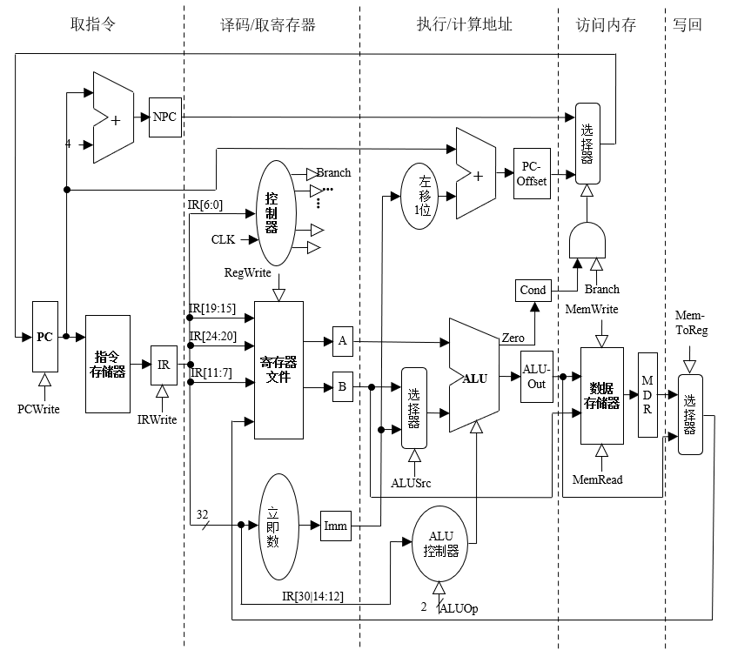
RISC-V单周期CPU
实现同样R型指令、LW、SW、BEQ的RV32I单周期CPU

Slide 44
RISC-V单周期CPU
RV32I指令执行的阶段
每条指令需要其中的4到5个阶段
取指令（Instruction Fetch，IF）
译码/取寄存器（Instruction Decode/register fetch，ID）
执行/计算地址 (Execution/address calculation，EX)
访问内存/完成分支（Memory access/branch completion，MEM）
写回（Write-back，WB）

Slide 45
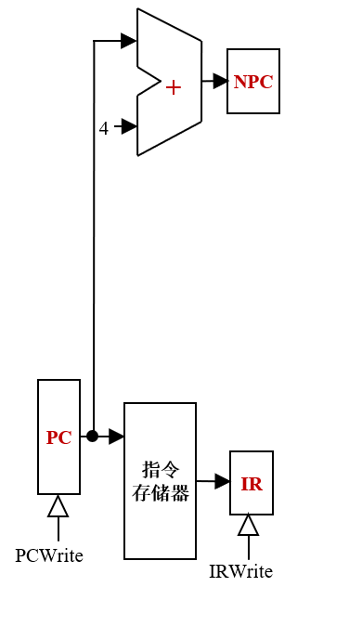
RISC-V单周期CPU
取指令
RV32I的取指令阶段（IF）
从主存中获得下一条指令
程序计数器（PC）包含下一条指令的地址
指令寄存器IR（Instruction Register）
下一指令程序计数器NPC（Next PC）
任务：
IR ⟵ Mem[PC]；
NPC ⟵ PC+4；

Slide 46
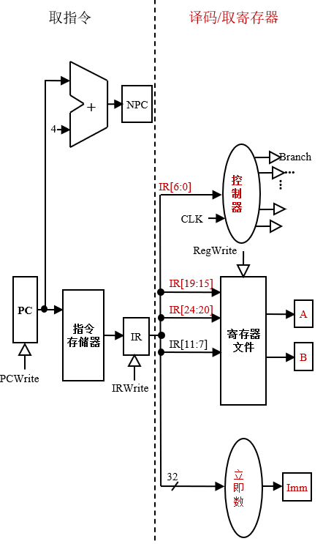
RISC-V单周期CPU
RV32I的指令译码阶段（ID）
译码
控制器：识别指令的操作码IR[6:0]
取寄存器
A ⟵ Regs[rs1];
B ⟵ Regs[rs2];
Imm ⟵ Sign_Ext(imm[11:0]);

Slide 47
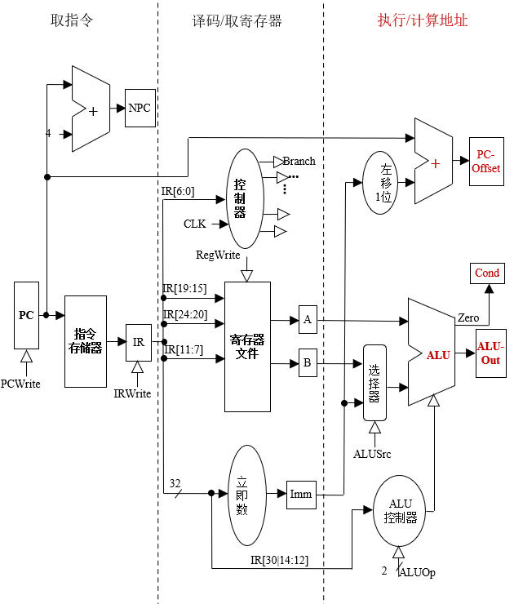
RISC-V单周期CPU
RV32I的指令执行阶段（EX）
根据译码产生的控制信号（空心箭头）
R-类型指令：
ALUOut ⟵ A func B；
lw/sw指令：
ALUOut ⟵ A + Imm；
beq指令：
Cond ⟵ (A == B)；
PCOffest ⟵ PC + (Imm << 1)；

Slide 48
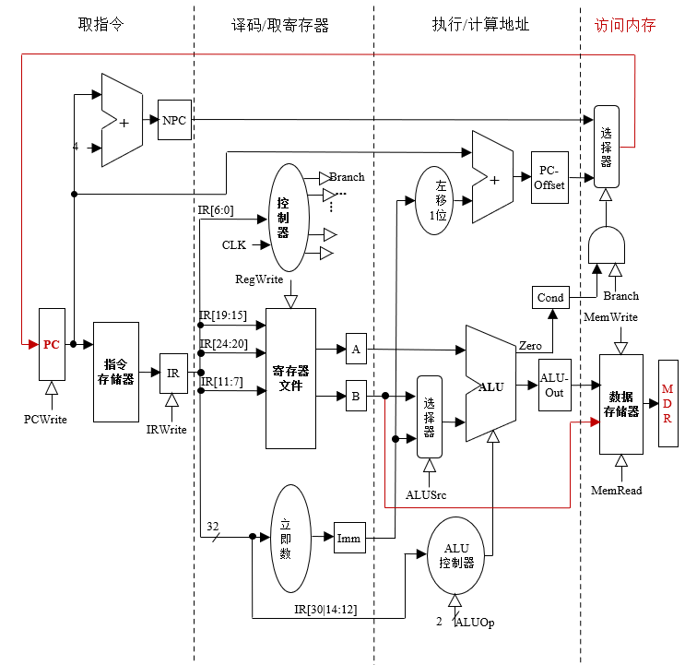
RISC-V单周期CPU
RV32I的访问主存阶段（MEM）
对主存进行访问
以及改写PC的值

Slide 49
RISC-V单周期CPU
RV32I的写回阶段（WB）
lw指令
MDR ⟵ Mem[ALUOut]；PC ⟵ NPC；
sw指令
Mem[ALUOut] ⟵ B；PC ⟵ NPC；
R-类型指令
PC ⟵ NPC；
beq指令
if (Cond && Branch) PC ⟵ PCOffset；
else PC ⟵ NPC；

Slide 50
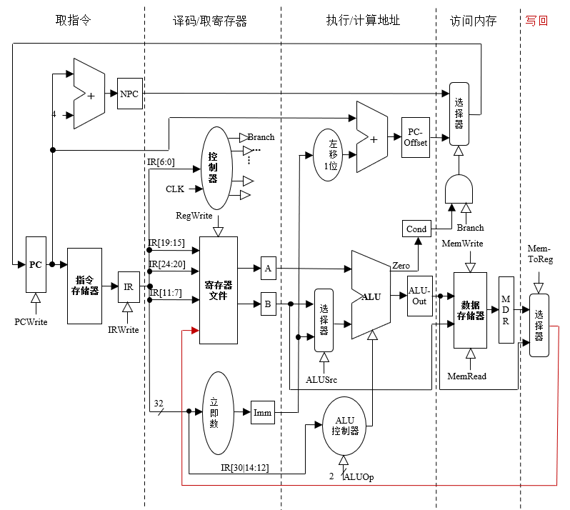
RISC-V单周期CPU
RV32I的写回阶段（WB）
结果写到目标寄存器中
LW指令：
Regs[rd] ⟵ MDR ；
R-类型：
Regs[rd] ⟵ ALUOut；

Slide 51
RISC-V单周期CPU
RV32I单周期CPU的数据通路
不是所有的指令都要包括五个阶段
但是所有指令均需要取指令阶段和译码/取寄存器阶段
根据情况进行后续执行过程
整数运算指令和数据传送指令
PC+4
下一条指令
跳转指令
如果PC中的值被改写为“PC-相对”，改变指令执行顺序
……

Slide 52
RISC-V单周期CPU
RV32I单周期CPU的控制器
使用有限状态机描述
输入
CLK时钟，触发状态转换
指令寄存器IR[6:0]
输出，空心箭头
IRWrite（1位）信号
当前时钟周期内，IR是否要加载新的指令
Branch（1位）信号
当前执行的指令是否是分支指令
ALUOp（2位）信号
当前执行的指令在ALU中要执行的是何种运算

Slide 53
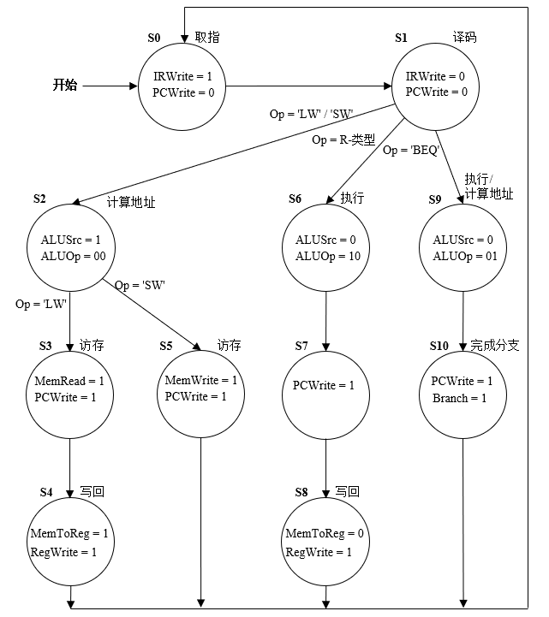
RISC-V单周期CPU
RV32I单周期CPU的控制器

Slide 54
RISC-V单周期CPU
RV32I单周期CPU的控制器
取指令
S0
IR ⟵ Mem[PC]；
NPC ⟵ PC+4；
主要控制信号
IRWrite=1
PCWrite=0

Slide 55
RISC-V单周期CPU
RV32I单周期CPU的控制器
S1
A ⟵ Regs[rs1];
B ⟵ Regs[rs2];
Imm ⟵ SEXT(imm[11:0]);
主要控制信号
RegWrite=0
IRWrite=0
PCWrite=0

Slide 56
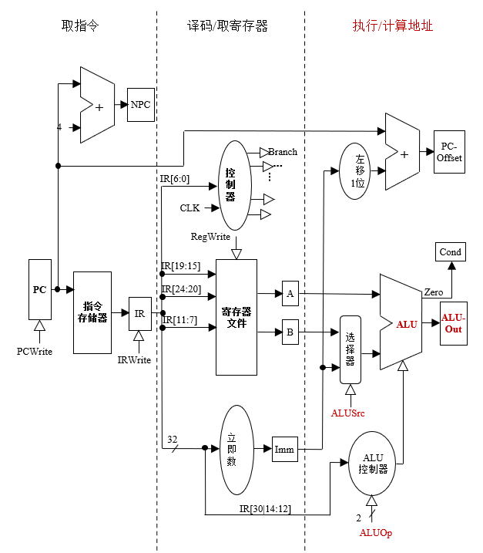
RISC-V单周期CPU
RV32I单周期CPU的控制器
S2
LW/SW
ALUOut ⟵ A + Imm；
主要控制信号
ALUSrc=1
ALUOp=00
RegWrite=0
IRWrite=0
PCWrite=0

Slide 57
RISC-V单周期CPU
RV32I单周期CPU的控制器
S3
LW指令
MDR ⟵ Mem[ALUOut]；
PC ⟵ NPC；
主要控制信号
MemRead=1
Branch=0
PCWrite=1
ALUSrc=1
ALUOp=00
RegWrite=0
IRWrite=0

Slide 58
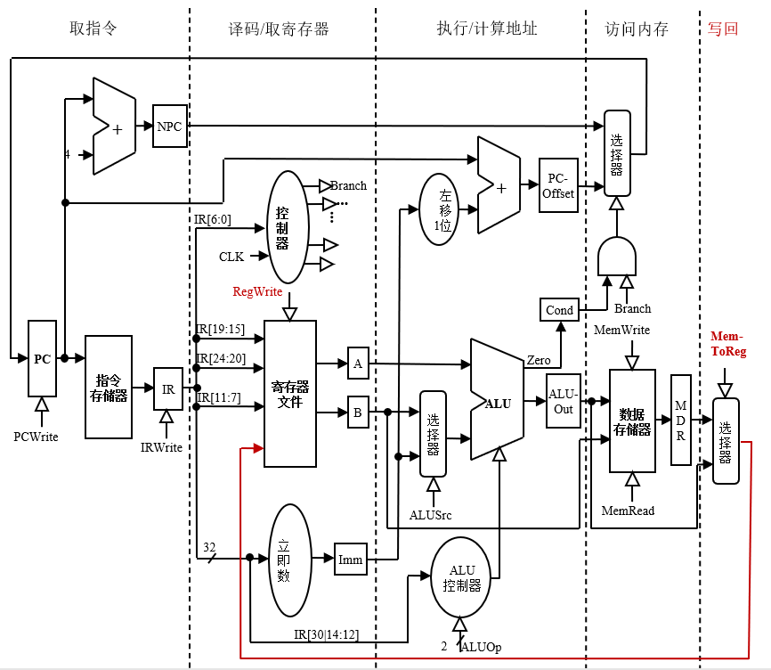
RISC-V单周期CPU
RV32I单周期CPU的控制器
S5
LW
Regs[rd] ⟵ MDR ；
控制信号
RegWrite=1
MemToReg=1
MemRead=0
Branch=0
PCWrite=0
ALUSrc=1
ALUOp=00
IRWrite=0

Slide 59
04
CPU的性能指标

Slide 60
CPU的性能指标
CPU性能评价（CPI， Cycles Per Instruction ）
单周期处理器的CPI为多少？
CPI=1
CPI越小，则性能越好
单周期处理器的性能？
计算机的性能除CPI外，还取决于时钟周期的宽度
单周期处理器的时钟宽度为最复杂指令的执行时间
很多指令可以在更短的时间内完成
现代电子计算机采用多周期方式

Slide 61
CPU的性能指标
CPU性能评价
计算机有两种不同的性能
Time to do the task
响应时间（response time）
执行时间（execution time）
等待时间或时延（latency）
Tasks per day, hour, sec, ns. ..
吞吐率（throughput）
带宽（bandwidth）
不同应用场合用户关心的性能不同：
-要求吞吐率高的场合，例如：
多媒体应用（音/视频播放要流畅）
-要求响应时间短的场合：例如：
事务处理系统（存/取款速度要快）

Slide 62
CPU的性能指标
CPU性能评价
基本的性能评价标准：CPU的执行时间
程序由指令构成，CPU的执行时间就是执行程序中每条指令的时间，简称CPU时间
“ 机器X的速度（性能）是Y的n倍” 的含义：
ExTime(Y) Performance(X)
= = n
ExTime(X) Performance(Y)
相对性能用执行时间的倒数来表示！

Slide 63
CPU的性能指标
CPU性能评价
CPU执行时间的计算（CPI）
CPI 用来衡量以下各方面的综合结果
Instruction Set Architecture（ISA）
Implementation of that architecture
（Organization & Technology）
Program（Compiler、Algorithm）
CPU执行时间 = CPU时钟周期数 / 程序 × 时钟周期
= CPU时钟周期数 / 程序 ÷ 时钟频率
= 指令条数 / 程序 × CPI × 时钟周期
CPU时钟周期数 / 程序 = 指令条数 / 程序 × CPI
CPI = CPU时钟周期数 / 程序 ÷指令条数 / 程序

Slide 64
CPU的性能指标
CPU性能评价
CPU执行时间的计算（CPI）
对于某一条特定的指令而言，其CPI是一个确定的值
对于某一个程序或一台机器而言，其CPI是一个平均值，表示该程序或该机器指令集中每条指令执行时平均需要多少时钟周期

Slide 65
CPU的性能指标
CPU性能评价
CPU执行时间的计算（CPI）
假定CPI_{i} 和 C_{i}分别为第i类指令的CPI和指令条数，则程序的总时钟数为：
总时钟数 =
n
CPI
C
所以，
n
CPI
C
∑
x
∑
x
CPU时间= 时钟周期 x
i
=
1
i
i
i
=
1
i
i
假定CPIi、Fi是各指令CPI和在程序中的出现频率，则程序综合CPI为:
CPI =
n
where
C
∑
CPI
x
F
F
=
i
i
i
i
Instructio
n
_
Count
i
=
1
已知CPU时间、时钟频率、总时钟数、指令条数，则程序综合CPI为:
CPI = (CPU 时间×时钟频率) / 指令条数 = 总时钟周期数 / 指令条数
单靠CPI不能反映CPU的整体性能，例如，单周期处理器CPI=1，但性能差

Slide 66
CPU的性能指标
CPU性能评价
程序P在机器A上运行需10s，机器A的时钟频率为400MHz。现在要设计一台机器B，希望该程序在B上运行只需6s。已知机器B时钟频率的提高导致了其CPI的增加，使得程序P在机器B上时钟周期数是在机器A上的1.2倍。机器B的时钟频率达到A的多少倍才能使程序P在B上执行速度是A上的10/6=1.67倍？
CPU时间A = 时钟周期数A / 时钟频率A
时钟周期数A = 10 sec x 400MHz = 4000M
时钟频率B = 时钟周期数B / CPU时间B
= 1.2 x 4000M / 6 sec = 800 MHz
机器B的频率是A的两倍，但机器B的速度并不是A的两倍！

